Slide 1
6조. BLACK LOTTO

Slide 2
로또에서 필요한 것은 무엇인가

Slide 3
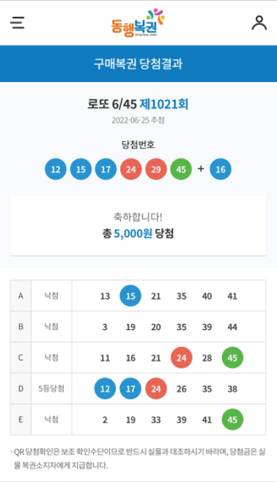
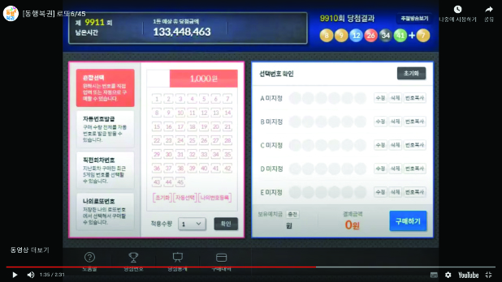
처음 찾아 본 화면

Slide 4
번호를 입력할 수 있는 창
입력한 번호를 확인할 수 있는 창
당첨 번호와 당첨 결과를 확인 할 수 있는 창

Slide 5
우리가 추가 하고 싶은 것은 무엇 인가?

Slide 6
로또 게임 방법에 대한 간단한 설명
자동 반자동 수동 선택
번호를 추천할 수 있는 기능
직전 5회차의 번호를 확인 할 수 있는 기능

Slide 7
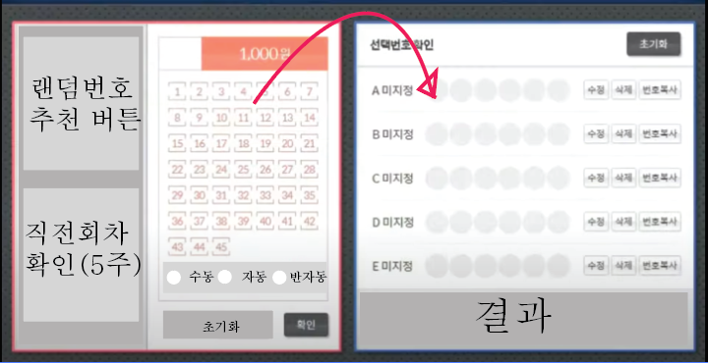
첫 구상 화면

Slide 8
로그인 기능

Slide 9
플레이어 자신이 하는 게임이라는 느낌
자신의 정보를 확인할 수 있음
개인의 보유금 + 당첨금을 사용하여 구매하기
번호 추천을 프리미엄기능으로 넣을 수 있음(이익창출)

Slide 10
프로그램구조

Slide 11
다이얼로그
데이터의 이동
실제 플레이의 이동
User 클래스(정보관리)
비밀번호, 이름,
전화번호, 프리미엄 여부, 보유금, 로또 번호
번호 추천
나의 정보,
입출금
메인 로또
로그인
결과 확인
회원가입
Id/패스워드
찾기
직전 5주차 번호 확인

Slide 12
프로그램의 장점

Slide 13
로또 게임 설명
로그인 기능(프로그램을 끄기 전 까지 데이터 저장)
프리미엄회원에게 번호를 추천하는 기능
당첨된 번호와 구분이 확실한 이미지를 사용

Slide 14
개선 가능성

Slide 15
각종 이슈 및 추가 건의 사항 수정
UI를 스윙이 제공하는 GUI가 아니라 제작한 이미지로 꾸미면 더 괜찮지 않았을까?
프리미어 회원의 권한을 좀 더 강화하고 싶다.
추가하고 싶었던 기능

Slide 16
추가적으로 해보고 싶었던 부가 기능 (1.1 버전이 있다면 해보고 싶은 기능)

Slide 17
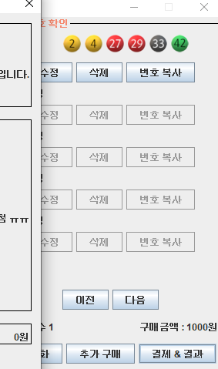
추가 구매로 여러 장 살 수 있는 기능

Slide 18
맡은 역할
진호
조장 및 팀원 총괄
GUI 및 UI 담당
메인, 결과 데이터 교환 구현
내 외부 이슈 수정
성훈
로또 메인 기능 구현
자동, 반자동 기능 구현
수정, 삭제, 복사 버튼 기능 구현
내 외부 이슈 수정
현진
기술 총괄(CTO)
로그인 기능 구현
로또 메인 기능 구현
내 외부 이슈 수정
승석
깃 마스터체크박스, 자동 반자동, 수동 선택
메뉴(추가 기능)구현.
내 외부 이슈 수정

Slide 19
깃마스터 : 히스토리에 들어가 무분별한 푸쉬이슈를 해결하여 해당 칭호를 수여
기술총괄 : 모든 기능에 본인의 지분을 가지고 조언과 충고를 아끼지 않아 임명됨
특히 핵심이 된 이미지 사용 구현
클래스 나눠서 했었어야 했는데 그게 안됨 한 파일에서 한다고 고생 좀 함
쌓여가는 스태틱과 필드… 늘어가는 이슈… 기뻐하는 쌤
스태틱 사용에 유의 합시다.(아주 중요, 팀원의 허락을 구하고 합시다. 두당 2번)
첫 틀을 잡는게 매우 중요한 것 같다. (수정이나, 추후에 기능 추가가 아주 어려움)
기능이 늘어감에 따라 이슈가 기하급수적으로 늘어나고 몇 개는 막아버리거나
빼 버린 것도 많음(수정버튼을 막는다거나…)

Slide 20
각자 느낀 점

Slide 21
각자 느낀 점
진호
1. 조장과 팀원 총괄은 힘들어
2. GUI 와 UI는 좀 더 공부해 보고 싶다는 생각이 들었다.
3. UI담당이라 그런지 약간 코딩에서 소외되는 느낌이었고 발전을 못한 느낌
내가 좀 더 적극적이어야 했나?
4.테스트 과정에서 생각하지도 못한 이슈들이 많아 힘들었다.
5. 깃을 쓸 때는 항상 팀원들에게 물어보고 쓰자.

Slide 22
각자 느낀 점
성훈
1. 생각한 대로 화면에 구현하는 것이 가장 어려웠습니다.
2. 첫 프로젝트다 보니 처음에 팀원들의 파트 분배나 장점을 살려서 작업하는 것이 쉽지 않았으나, 갈수록 호흡도 맞고 작업속도가 빨라짐을 느꼈습니다.
3. 코딩할 때 ‘왜 안될까? 내 기도가 부족한 걸까?’ 라는 생각으로 여러 방법을 계속해서 시도해보니 되었습니다.(노가다 정신, 기도를 잘하자)
4. 하루마다 조금씩 완성되어가는 결과물을 보며 뿌듯함을 느꼈고, 같이 노력해준 팀원들에게 고마운 마음이 들었습니다. 재밌었습니다!!

Slide 23
각자 느낀 점
현진
1. 코드를 짜면서 기능을 이것저것 추가하려고 하니 주먹구구식으로 코드를 추가한 것 같아서 아쉬움 (다음에 시간이 더 걸려도 처음 구도를 잘 짜고 진행을 해야할 것 같음)
2. UI쪽은 거의 안 만졌는데 다음 번에는 좀 실력을 쌓고 싶음
3. 클래스에 있는 필드값 또는 데이터들을 움직이는 점이 많이 어려웠는데 좀더 공부해야겠다 느꼈음
4. 스태틱에 관한 공부도 더 필요함 (쓰긴 썼으나 잘 모르겠음)

Slide 24
각자 느낀 점
승석
1. 프로그램 버전 관리의 중요성과, 사소한 것들의 빈번한 업데이트는 관리가 어려움
2. 기능을 하나씩 생각나는 대로 추가했는데, 큰 틀을 잡고 설계 후에, 개발하는 것이 관리 및 정리가 잘 될 듯 함
3. 협업을 위해서는 통일된 코드가 필요한 것 같음
4. 포기 할 것과 살려야 할 것, 중요한 것과 필요한 것 구분, 우선순위 선정 필수 => 시간의 제약이 있다면 프로그램의 완성도를 높여 줄 듯함.

Slide 25
질문 있으신가요?

Slide 26
Q & A
Q : 왜 블랙로또인데 검은색이 없나요?? 조 이름은 왜 그렇게 지어졌나요??
A : 이름 지을 때 넷 다 검은 티를 입고 있었기 때문입니다.
Q : 파트를 어떻게 나누셨나요?? 기준은 어떤가요??
A : UI 큰 틀을 잡는 건 해서 조장이 하기로 하고 나머지는 매일 회의하면서 정했습니다.
Q : 팀원간의 분쟁을 어떻게 해결 하셧나요??
A : 분쟁은 딱히 없었던거 같음. 포기하는걸 설득하느라 힘들었음
Q : 이슈 발견!!!
A : ㅎㅎ ㅈㅅ

Slide 27
추가 질문 있으신가요?

